Slide 2
VINK: Hvem er vi?
Vi giver viden om kultur, religion, konflikter, radikalisering og ekstremisme. Vi tager ud på skoler, klubber og taler med unge og forældre. Især efter Omars angreb.
Notes:
Der er to hoved-ben i vores arbejde:
Dels støtte ved konkrete bekymringer, og dels laver vi det vi kalder vidensopbygning – en række tilbud om viden og dialog blandt medarbejderne.
Det sidste fylder mest, og det er der to grunde til:
dels er radikalisering er meget følsomt emne – indsatser til forebyggelse af rad. Er blevet opfattes som stigmatisering af især unge muslimer, og en mistænkeliggørelse af lovlig politisk aktivitet. En del af formidlingen handler derfor om at skabe tillid om indsaten og forklare hvad det handler om. unge opfattes gerne som et forsøg på at stigmatisere
Og dels handler vidensopbygningen om at give medarbejderne nogle værktøjer i form af større viden, så de bedst muligt kan agere på deres bekymringer. Muhammad siger lidt mere om dette.

Slide 3
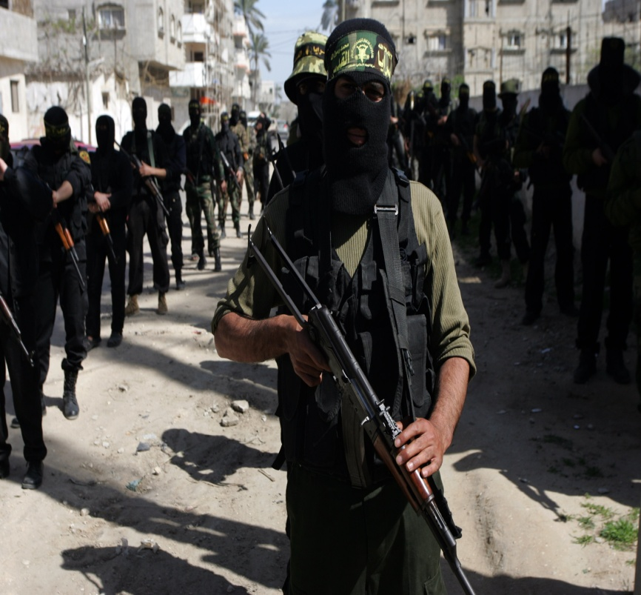
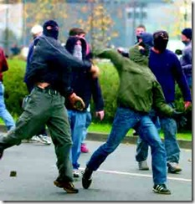
Hvad tænker i, når I ser disse billeder?
Notes:
3
Så hvad er det første I tænker på når jeg siger radikalisering?
Er det sådan nogle billeder?
Billederne illustrerer meget godt, at radikalisering er mange forskellige ting – højre- venstre, hatecrimes mv. og ikke kun muslimer.
Men samtidig vigtigt, at radikalisering er mere kompleks end blot disse billeder–
Dels er rad en proces – hvor der i stigende grad sker accept af vold og voldelige midler. Ekstremismens metoder kan man sige.
Processen har ikke forud bestemte faser, det afhænger af individet og kan bevæge sig frem og tilbage
Og dels er der mange måder at være radikaliseret på, som vi skal se, ikke en eller nogen profil

Slide 4
Hvad er det første I tænker, når i hører ordene:
Terrorisme?
Ekstremisme?
Demokrati?
Radikalisering?

Slide 5
Radikalisering og ekstremisme – hvad er det?
Radikalisering: Proces hvor en person i stigende grad accepterer anvendelsen af voldelige midler i et forsøg på at opnå et bestemt politisk eller ideologisk mål
Ekstremisme: Indebærer intolerance over for andres synspunkter, fjendebilleder, opdeling i dem/os samt anvendelsen af vold.
Holdninger vs. handlinger

Slide 6
Radikalisering og ekstremisme – hvad er det?
Radikalisering: Proces hvor en person i stigende grad accepterer anvendelsen af voldelige midler i et forsøg på at opnå et bestemt politisk eller ideologisk mål
Ekstremisme: Indebærer intolerance over for andres synspunkter, fjendebilleder, opdeling i dem/os samt anvendelsen af vold.
Holdninger vs. handlinger

Slide 7
Hvad er ulovligt?
At gå med Hitler eller Osama Bin Laden t-shirt
At skrive ”Jeg hader muslimer/danskere”
At sætte plakater op ”bekæmp muslimer/jøder med alle midler”.
At heile på stadion og råbe skældsord efter en mørk spiller.
At træne kampsport før man skal være med i en demonstration
At brænde Dannebrog flaget og trampe på det
Notes:
Nævn Magnus Ranstorp om de tre former for profiler: en individuel, social misfit og den aktive

Slide 8
2 former for radikalisering
Religiøs radikalisering.
Politisk radikalisering.

Slide 9
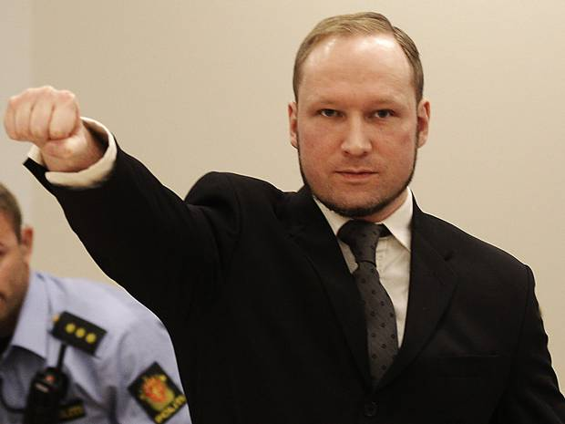
Ekstremister?
Var Breivik ekstremist?
Hvis ja, hvorfor – hvis nej, hvorfor ikke?

Slide 10
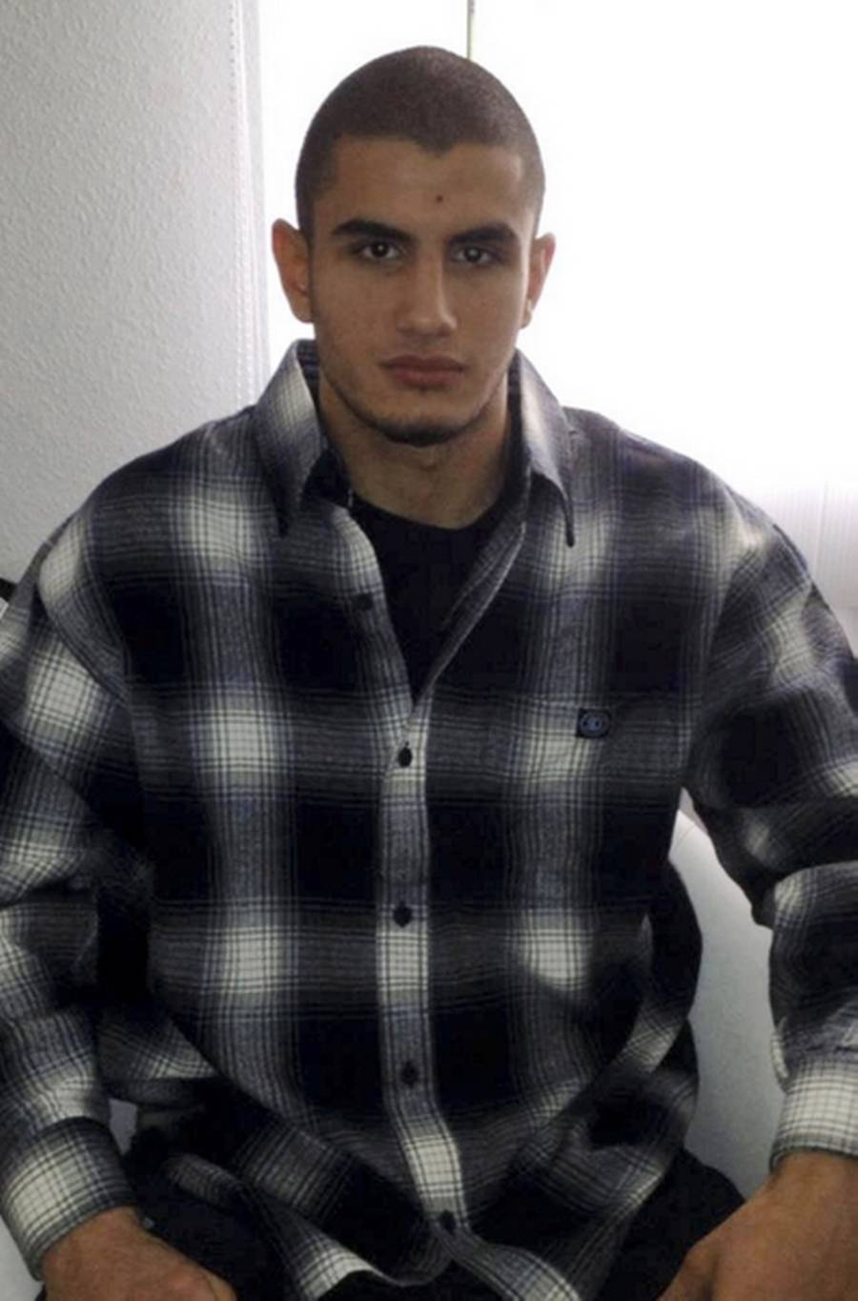
Ekstremister?
Var Breivik ekstremist?
Hvis ja, hvorfor – hvis nej, hvorfor ikke?
Var Omar ekstremist?
Hvis ja, hvorfor – hvis nej, hvorfor ikke?

Slide 11
Hvad med hate-crimes og hadetale?
Notes:
Så hvad er det første I tænker på når jeg siger radikalisering?

Slide 12
HADFORBRYDELSE jf. § 266 b, stk. 1
HADEFULD TALE
§: Den, der offentligt eller med forsæt til udbredelse i en videre kreds fremsætter udtalelse eller anden meddelelse, ved hvilken en gruppe af personer trues, forhånes eller nedværdiges på grund af sin race, hudfarve, nationale eller etniske oprindelse, tro eller seksuelle orientering, straffes med bøde eller fængsel indtil 2 år.

Slide 13
HADEFULD TALE
RETSPRAKSIS eksempel
Gerningsmanden sendte en e-mail til 44 medlemmer af Folketinget og fremsatte forhånende og nedværdigende udtalelser om flygtninge og indvandrere.
Straf jf. § 266 b, stk. 1.

Slide 14
HADEFULD TALE
RETSPRAKSIS eksempel
Under fodboldkamp råbte en spiller racistiske ord og ordsammensætninger ad en modspiller.
Straf jf. § 266 b, stk. 1.
Gerningsmanden omtalte forurettedes to børn, der var mulatter, som »perkerafkom« i overværelse af ca. 10 personer.
Straf jf. § 266 b, stk. 1.

Slide 15
HADEFULD TALE
PROPAGANDAVIRKSOMHED
Stk. 2. Ved straffens udmåling skal det betragtes som en særligt skærpende omstændighed, at forholdet har karakter af propagandavirksomhed.
Opslag i opgangene i boligområde
Facebook eller andre sociale medier

Slide 16
HADEFULD PROPAGANDAVIRKSOMHED
RETSPRAKSIS eksempel
Fire medlemmer af en politisk ungdomsorganisation indrykkede en annonce, hvori de fremsatte hadefulde udtalelser om personer af muslimsk observans. De publicerede annoncen på internettet og fremstillede 1.000 plakater med samme indhold.
Straf jf. § 266 b, stk. 2.

Slide 17
Hvorfor tror I, nogle unge bliver radikaliseret?
Notes:
Så hvad er det første I tænker på når jeg siger radikalisering?

Slide 18
What’s in it – for den unge
Venner og fællesskab
Vold
Respekt – bl.a. for ortodoksi
Anerkendelse
Den ultimative provokation
Mening med det hele
(egne problemer bliver
en del af en større plan)
Drøm om utopia
Notes:
Teorier har arbejdet meget med fasemodeller – og har forladt dem igen.
Der er mange veje til at blive radikaliseret og til at komme ud igen. Og processen er ikke en-vejs – man kan glide frem og tilbage på et radikaliseringsspektrum.
Det man kan se på, er at den radikale ideologi tilbyder noget til den unge har brug for. Man kan sige at den unge efterspørger noget som den radikale gruppe eller ideologi tilbyder.
Den unges efterspørgsel…. Kan være fællesskab, anerkendelse, vold, mening, provokation eller opgør med autoriteter. Man kan se at identitesspørgssmål er meget vigtige heri.

Slide 19
Hvad tilbyder ekstreme miljøer?
Sociale fællesskaber
Handlemuligheder
Ideologisk livssyn
Giver svar og et
brugbart
samfundsbillede
Identitet
Spænding
Løsning af frustration
”En ny start”
Mulighed for vold
Notes:
Her er hvad det radikale miljø tilbyder…

Slide 20
Hvad gør en sårbar?
Manglende kontakt til samfundet.
Ingen job, ingen uddannelse.
Ensomhed, - man tager de venner der giver en opmærksomhed.
Manglende evne til at tænke kritisk.
Depressioner og psykiske lidelser.
Notes:
Nævn Magnus Ranstorp om de tre former for profiler: en individuel, social misfit og den aktive

Slide 21
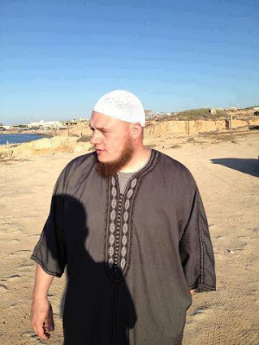
Case 1: Kenneth Sørensen
- 30 år gammel
Dansk konvertit
Familiefar
- Opvokset i Ishøj
- Problematisk opvækst
Del af islamistisk miljø i København i mange år
Anholdt i flere lande
Dræbt i marts 2013 i Syrien

Slide 22
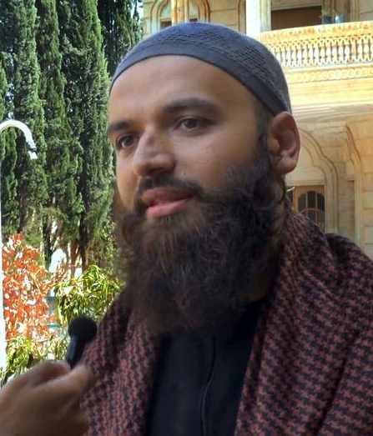
Case 2: Shiraz Tariq
34 år gammel
Pakistansk familie
Opvokset i Avedøre
Veluddannet familiefar
Del af islamistisk miljø i København i mange år
Involveret i flere terrorsager
Dræbt i sep. 2013

Slide 23
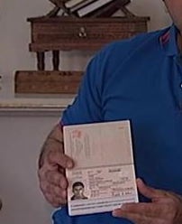
Case 3: F.K.
- 17 år gammel
- Tyrkisk familiebaggrund
- Moderat familie
- God opvækst i Randers
Velfungerende
Kom i moske i Aarhus
Dræbt i november 2013 i Syrien

Slide 24
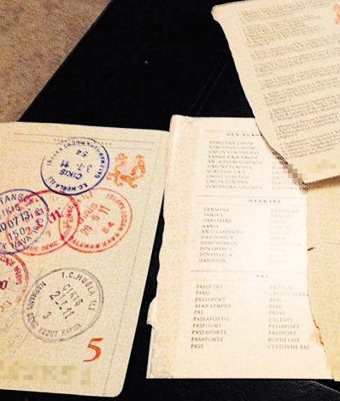
Case 4: XX
- 17 år gammel
Familie fra Libanon
Opvokset på Københavns Vestegn
- Moderat familie
- God opvækst, men fik problemer i nærområdet
Blev radikaliseret i kendt miljø på Nørrebro
Stadig i Syrien

Slide 25
Hvordan kunne man have stoppet de to 17 årige? Hvad kan I som venner gøre?
Notes:
Så hvad er det første I tænker på når jeg siger radikalisering?

